Slide 1







Istituto Comprensivo
Lestizza-Talmassons

Slide 2
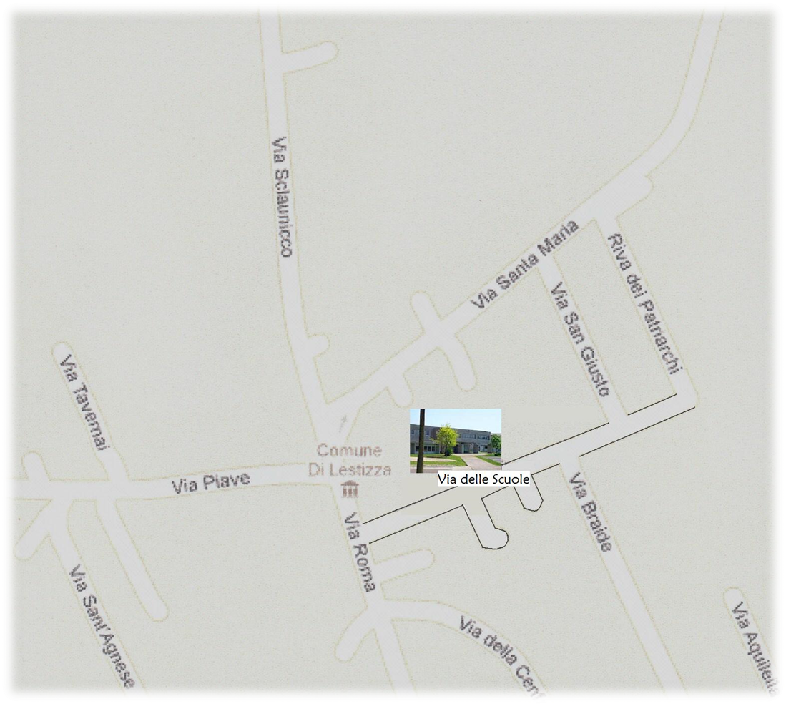
La nostra scuola
Scuola Primaria Statale
“C.BATTISTI” di Lestizza

Slide 3

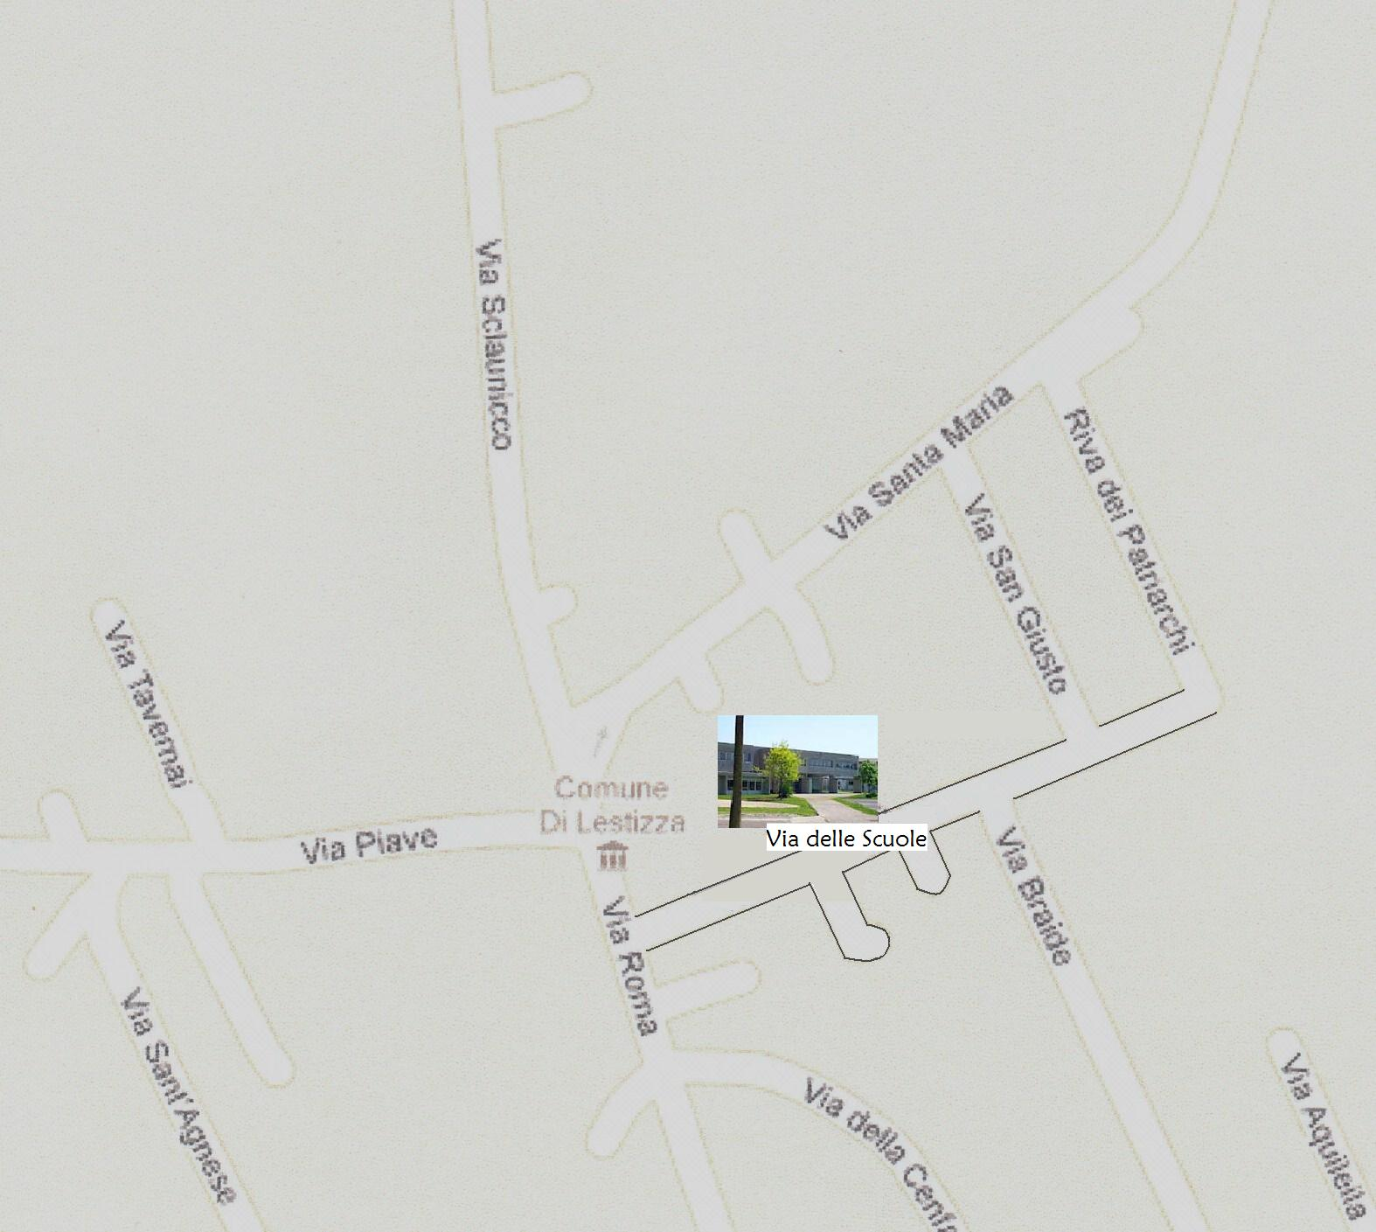
Dove siamo?
Via delle Scuole, __
33050 LESTIZZA (UDINE)
Tel. 0432760295
E-mail elemlestizza@libero.it

Slide 4


Orari di apertura della segreteria
Da lunedì a sabato
dalle 11:30 alle 13:30
Lunedì pomeriggio
dalle 14:30 alle16:30
Contatti telefonici e telematici
Tel. segreteria 0432762687
Fax segreteria 0432760993
E-mail udic83800e@istruzione.it
E-mail: dirigente.iclestizza@gmail.com

Slide 5
Orari di ricevimento dei docenti
All’inizio di ogni anno scolastico viene definito
il calendario degli impegni funzionali dei docenti,
nel quale sono indicati, fra gli altri,
gli orari dei ricevimenti dei genitori,
che sono in seguito comunicati alle famiglie.
I docenti ,
previa richiesta scritta di appuntamento,
sono disponibili ad incontrare
quanti lo desiderano.

Slide 6





Chi lavora nella nostra scuola
11 Docenti Curricolari,
1 insegnante per il potenziamento
1 Insegnante specialista
per la Lingua Inglese
1 Insegnante per la Religione Cattolica
1 Insegnante per il Sostegno
2 Collaboratrici
Scolastiche

Slide 7
GLI SPAZI della scuola
La palestra della scuola secondaria di 1° grado.
La mensa nell’edificio della scuola secondaria di 1° grado.
L’aula informatica nell’edificio della scuola secondaria di 1°grado.
Quattro aule con la LIM.

Slide 8


I SERVIZI
I TRASPORTI
Gli scuolabus comunali svolgono servizio di trasporto degli
alunni dalle frazioni alla scuola (e viceversa) secondo un
orario ed un percorso che viene comunicato alle famiglie
all’atto della richiesta dell’utilizzo dello scuolabus e/o
all’inizio dell’anno scolastico.
La MENSA
È attivata per tutti gli alunni.
La mensa è tempo scuola per cui
gli alunni sono sorvegliati dalle insegnanti .

Slide 9
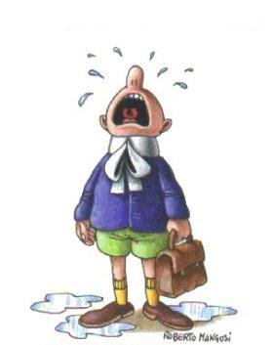





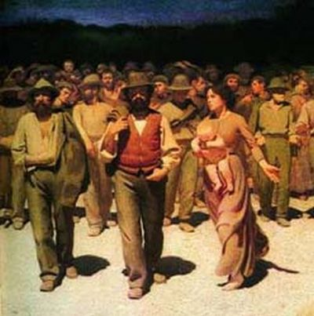

Il calendario scolastico
Secondo delibera annuale della Giunta Regionale ci sono 208 giorni di attività didattiche:
Inizio verso la metà di settembre
  Sospensioni per festività
  Natale ed Epifania
Pasqua
    Ricorrenze
    1 novembre
8 dicembre
25 aprile
1 maggio
2 giugno
      Termine entro la prima metà di giugno

Slide 10
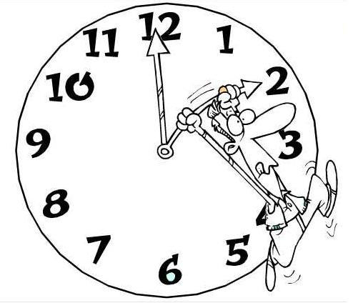
Il nostro orario settimanale attuale
(a.s.2016-2017)
CLASSI dalla 1^alla 5^
 | LUNEDÌ | MARTEDÌ | MERCOLEDÌ | GIOVEDÌ | VENERDÌ
8.10 | LEZIONI | LEZIONI | LEZIONI | LEZIONI | LEZIONI
 | Intervallo | Intervallo | Intervallo | Intervallo | Intervallo
12.40 | LEZIONI | LEZIONI | LEZIONI | LEZIONI | LEZIONI
12.40– 13.40 |  | MENSA |  | MENSA
13.40 – 15.55 |  | RIENTRO |  | RIENTRO

Slide 11


L’OFFERTA FORMATIVA
2016-2017
Un’organizzazione oraria settimanale di
27ore di lezione + 2 di mensa, con il sabato a casa.
Un modello organizzativo volto a rispondere alle esigenze organizzative/gestionali delle famiglie secondo un sondaggio tenuto l’anno scorso.

Slide 12
I Progetti e le attività
Progetto “Capire multimediale” terze, quarte e quinte
Tachistoscopio - classi seconda e terza
Pratica psicomotoria classe prima
ABC delle emozioni classi seconde, quarte e quinte
Progetto «Imparare con il movimento» - classe prima
Progetto «Movimento in tre esse» - classi terza, quarta e quinta
Percorsi di lettura in collaborazione con la Biblioteca Comunale –tutte le classi
“In un villaggio per crescere” - (murales) classe quinta
Progetto “Zucs in te rêt” tutte le classi progetto in rete
Mediazione linguistica per alunni stranieri
Protocollo fonologico in classe prima in collaborazione con
l’equipe psicopedagogica di Codroipo

Slide 13


Il Friulano
A partire dall’anno scolastico, 2012-2013, nella Scuola dell’Infanzia e nella Scuola Primaria è previsto l’inserimento - tra le discipline curricolari - anche del Friulano per gli alunni che ne hanno fatto richiesta: 1 ora settimanale (o con diversa scadenza, a seconda del tipo di attività proposte, per un totale di 30 ore annuali). Tale disciplina è assegnata agli insegnanti dell’Istituto che sono inseriti nell’elenco regionale per l’insegnamento del Friulano e che seguono le disposizioni del piano regionale per l’insegnamento della lingua friulana.
Ci sono altre iniziative promosse dalle agenzie regionali per la valorizzazione e la trasmissione della lingua e della cultura friulana nelle scuole (concorsi, incontri, spettacoli teatrali, ecc…), alle quali le singole classi/scuole dell’Istituto aderiscono in base all’affinità con la programmazione didattica annuale ed alla disponibilità e/o agli intenti dei docenti.

Slide 14

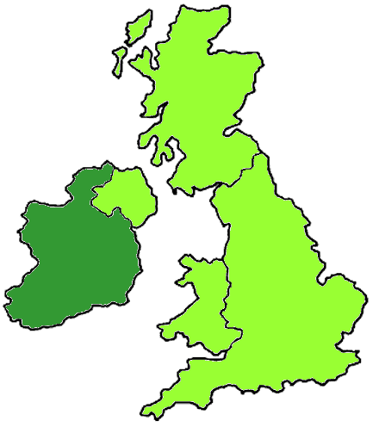
English Time
L’insegnamento
della Lingua Inglese
nella Scuola Primaria
è così distribuito:
1 ora settimanale in prima
2 ore settimanali in seconda
3 ore settimanali
in terza, in quarta e in quinta
Attualmente nella scuola operano
1 insegnante specialista in lingua inglese, a copertura dell’attività di lingua straniera nelle prima, seconda, quarta e quinta.
1 insegnante specializzata che opera nella classe terza.

Slide 15

Religione Cattolica / Attività Alternative
1 insegnante IRC
Copre 20 ore di insegnamento
della Religione Cattolica in tutte le classi.
Gli alunni che non si avvalgono di tale insegnamento,
in base alle scelte delle famiglie, nello stesso orario della Religione Cattolica:
sono inseriti nella classe parallela,
oppure svolgono attività alternative individuali e/o in piccolo gruppo, con un altro insegnante del plesso disponibile.
Queste attività hanno durata annuale.

Slide 16

Collaborazioni
La Scuola Primaria di LESTIZZA, per la realizzazione della propria
Offerta Formativa, collabora con numerosi Enti ed Associazioni presenti sul territorio:
REGIONE FRIULI VENEZIA GIULIA e MIUR (finanziamenti progetti e attività);
AMMINISTRAZIONE COMUNALE DI LESTIZZA (sostegno/supporto a progetti ed attività didattiche; funzionamento della scuola; convenzione interscuola per la mensa);
CAMST (per la mensa);
COMITATO GENITORI
ASSOCIAZIONI DI VOLONTARIATO;
ASSOCIAZIONI SPORTIVE DEL TERRITORIO E NAZIONALI (progetto di motoria e attività inerenti la pratica motoria);
BIBLIOTECA COMUNALE DI LESTIZZA (attività laboratoriali);
E.R.T. DEL FRIULI VENEZIA GIULIA (laboratori e /o spettacoli teatrali);
PARROCCHIE (collaborazioni varie);
PROTEZIONE CIVILE – GRUPPO DI LESTIZZA (vigilanza all’ingresso della scuola; prevenzione e sicurezza, prove di evacuazione);
UNIVERSITÀ DEGLI STUDI DI UDINE (tirocinio con studenti della facoltà di scienze della formazione e corsi di aggiornamento e/o formazione per docenti).

Slide 17
Le iscrizioni per l’a.s. 2017 - 2018
LA DOMANDA DI ISCRIZIONE, relativa all’anno scolastico 2017/18,
si potrà effettuare on-line dal 16 gennaio 2017 al 06 febbraio 2017
All’atto dell’iscrizione i genitori esprimono
le proprie opzioni rispetto alle possibili articolazioni dell’orario (27 e/o 30 h/settimana)
Per la scuola Primaria la domanda di iscrizione
va rivolta alla scuola del territorio di appartenenza
o ad altra istituzione scolastica prescelta in base all’offerta formativa.
La facoltà di avvalersi o non avvalersi dell’insegnamento della religione cattolica,
così come per la lingua friulana,
viene esercitata dai genitori, al momento dell’iscrizione,
mediante la compilazione di apposita richiesta, allegata alla scheda d’iscrizione predisposta.
La scelta ha valore per l’intero corso di studi,
fatto salvo il diritto di modificare tale scelta per l’anno successivo entro il termine dell’anno scolastico o del mese di giugno.
La scelta relativa alle attività alternative all’insegnamento della religione cattolica
è operata, al momento dell’iscrizione, mediante il relativo modulo allegato alla scheda d’iscrizione,
ed ha effetto per l’intero anno scolastico di riferimento.

Slide 18
VI ASPETTIAMO!
… sarete i…
A presto!
Lestizza, 12 gennaio 2017

